Slide 1
一般演題
洲本市における妊婦の喫煙問題の現状と対策(第１７報)
洲本市応急診療所（兵庫県・淡路島） 山岡雅顕
第20回日本禁煙学会学術総会 2026年 10月24 日（土）～ 10月25日（日）

Slide 2
ＣＯ Ｉ 開示
発表者名： 山岡雅顕
第20回日本禁煙学会学術総会
演題発表内容に関連し、発表者に開示すべき
CO I 関係にある企業などはありません。
本ポスターの撮影/引用/転載/投稿はすべて歓迎です
(すべてのスライドは演者のホームページに掲載しています)

Slide 3
目的と方法
喫煙率は男性で25.6％、女性で6.9％（2023年厚生労働省国民健康・栄養調査）となるなど、全体に減少傾向にはあるが､特に妊婦の喫煙は､胎児や乳児に深刻な影響を与え、有効な対策が急務である。
今回も洲本市における妊婦の喫煙問題の現状と対策(第17報)として、妊婦喫煙率や喫煙の害についての知識、受動喫煙の状況、妊婦の禁煙とタバコの害の知識の有無の関係などを分析したので報告する。
方法は、2001年4月より、洲本市に妊娠届を提出した全ての妊婦に対して喫煙状況と喫煙の害に関する知識についての調査を自己記入式で実施した。調査分析対象数は2001年4月～2026年7月の約25年間、7,715名中、届け出日不明等を除く7,387名。
なお、2024年の発表からは健康日本21の集計方法に合わせて「年集計」から「年度集計」に変更している。
（このポスターは引用/転載などすべて連絡なく可能です。ホームページにも掲載中。）

Slide 4
結果
妊婦喫煙率 妊娠初期（最終月経時）喫煙率と妊娠届出時喫煙率

Slide 5
スモークフリーファミリー率
（同居家族に喫煙者がいない割合）
スモークフリーファミリー率（同居家族に喫煙者がいない割合）は2001年度の29.8%から増加したが、2022年度の68.9%をピークに逆に減少傾向にある。

Slide 6
同居家族の喫煙率
（同居家族の喫煙の有無が判明している全妊婦家庭に対する割合)
同居喫煙者は8～9割が夫である。 スモークフリーファミリー率の増加がここ数年減少（前のポスター）しているのは、夫の喫煙率が増加している影響であると思われる。
※妊娠届出時調査における「妊婦と同居」という条件下の喫煙率なので一般の喫煙率とは異なります。

Slide 7
妊婦と同居夫の実数比較
前のグラフでは同居喫煙者、特に喫煙している夫の割合が増加傾向にあるが、実数が急増しているわけではなく、妊婦の減少スピードより、喫煙する夫が減少するスピードが遅いことによると思われる。
全国的には喫煙率の減少は全年代で継続している。
※妊娠届出時調査における「妊婦と同居」という条件下の喫煙率なので一般の喫煙率とは異なります。

Slide 8
同居喫煙者の喫煙方法/場所（複数回答）
同居喫煙者が減ってきたため実数のグラフ表示で示している。「どこでも吸っている」（━）は調査開始時の2001年度は最も多かったがその後急減し、最近は横ばいである。変わって「換気扇」（━）や 「外だけで吸う」（━）が割合では多くなるが、同居喫煙者の減少に伴って実数はいずれも減っている。「空気清浄機」（━）を使っている家庭はほぼなくなっている。

Slide 9
妊婦喫煙のリスクに関する有知識率の推移
全体的に有知識率は増加しておりほとんどの項目で過去最高レベルとなっているが、「低体重児」「SIDS」の有知識率の増加が少ない。（以前この2項目のみ有意差がなかったと報告) 質問項目にEDを入れているのは、口コミによる同年代男性の禁煙啓発効果を狙っているからだが、調査当初の10%程度から60%へと大きく増えている。2018年途中から設問に加えた加熱式タバコの害については有知識率は増えているが、まだ10%弱は害がないと思っている。

Slide 10
同居喫煙者の加熱式/普通タバコ使用者数の推移
※2018年8月～2026年3月の妊婦同居喫煙者で回答のあった人の年度別推移
同居喫煙者の実数は下げ止まっており、特に、加熱式タバコ使用者数が増加傾向にある。

Slide 11
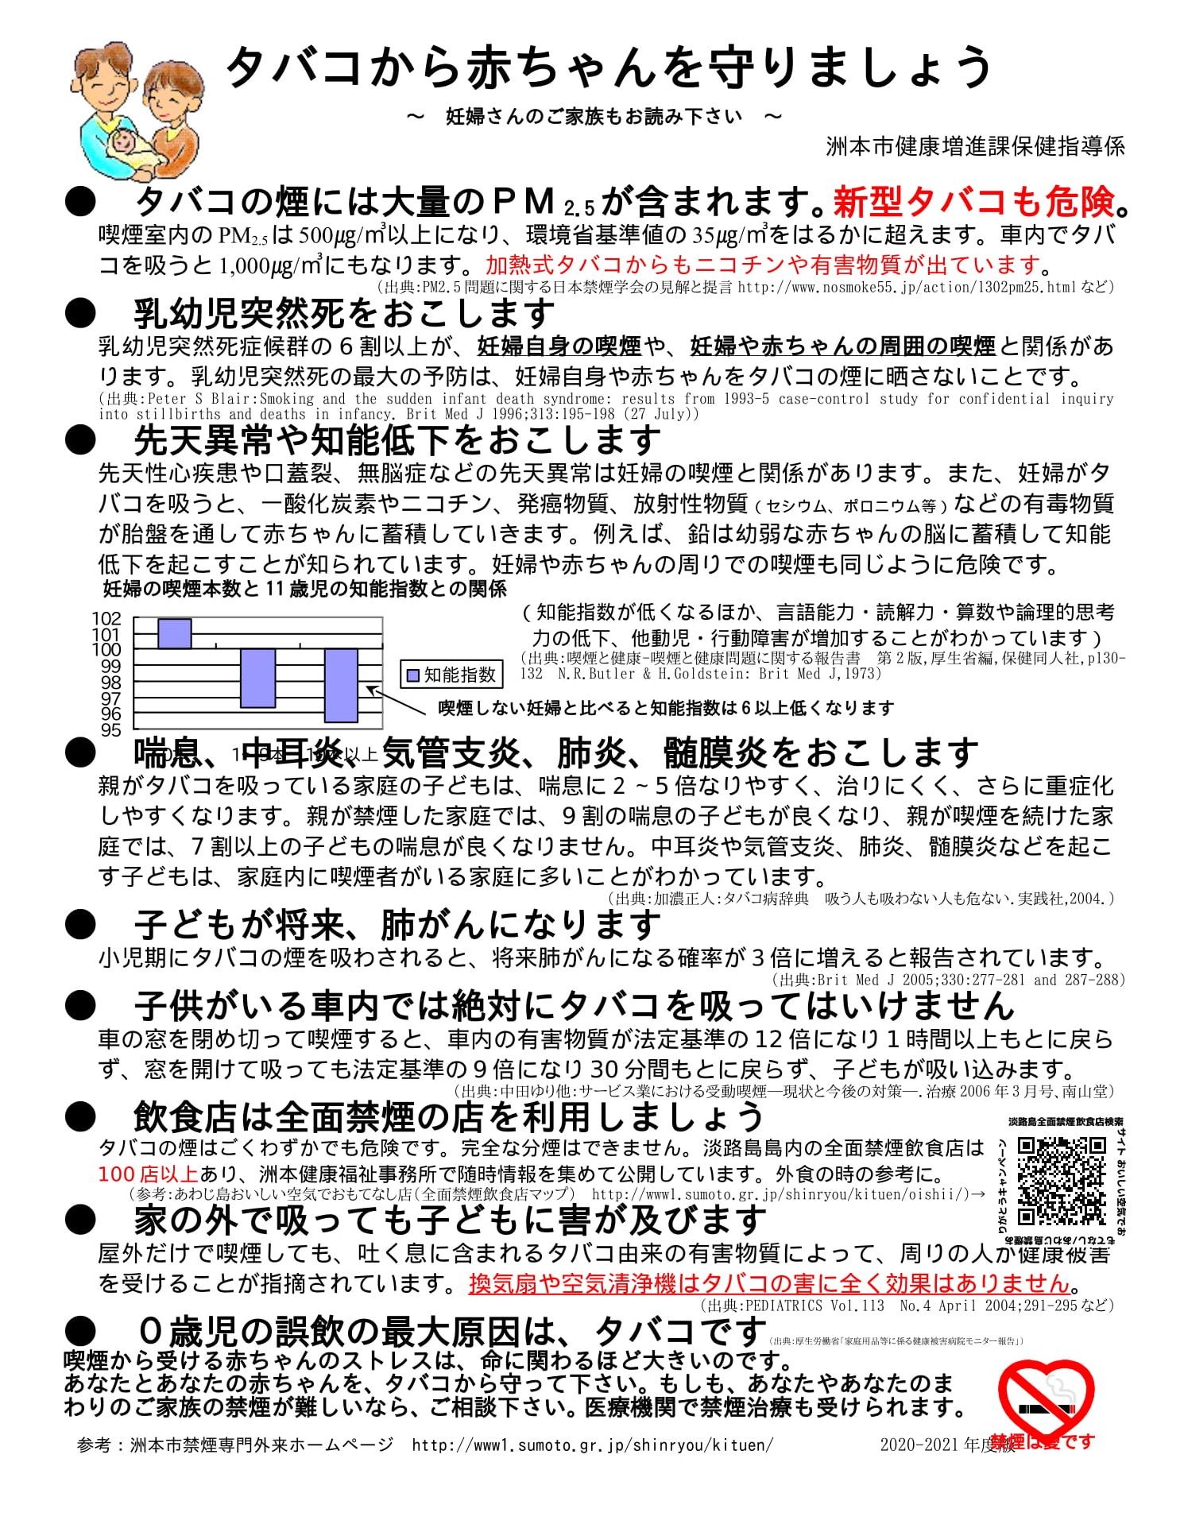
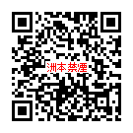
考察
妊婦喫煙率は過去最低レベルとなっているが、同居喫煙者数の下げ止まりに伴って、タバコの煙のない家庭の割合が減少に転じている。受動喫煙対策としては外だけで吸うか換気扇がほとんどである。タバコの害に関する知識普及率は全体に増えているが、SIDSについてはまだ6割台である。同居喫煙者の加熱式タバコの割合が増えており、最大の課題である。
参考 ：
洲本市禁煙専門外来&禁煙支援センターホームページ
http://www1.sumoto.gr.jp/shinryou/kituen/
（今回および過去の発表抄録・PPTファイルなども掲載しています）
2003年から改良しながら洲本市の全妊婦に配布しているパンフレット
（HPから各種パンフダウンロードできます）
※禁煙マークを含めて著作などに関するあらゆる権利を放棄しておりますので自由に改変改良してお使い下さい！

